Slide 1
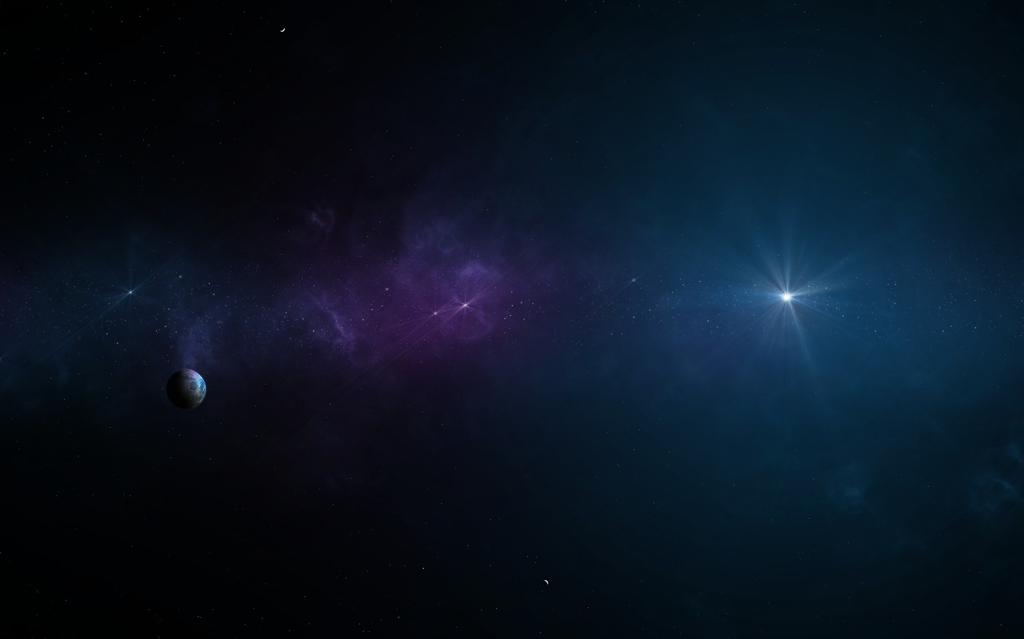
Тема уроку: Додавання і віднімання десяткових дробів
Конспект уроку математики
у 5 класі

Slide 2
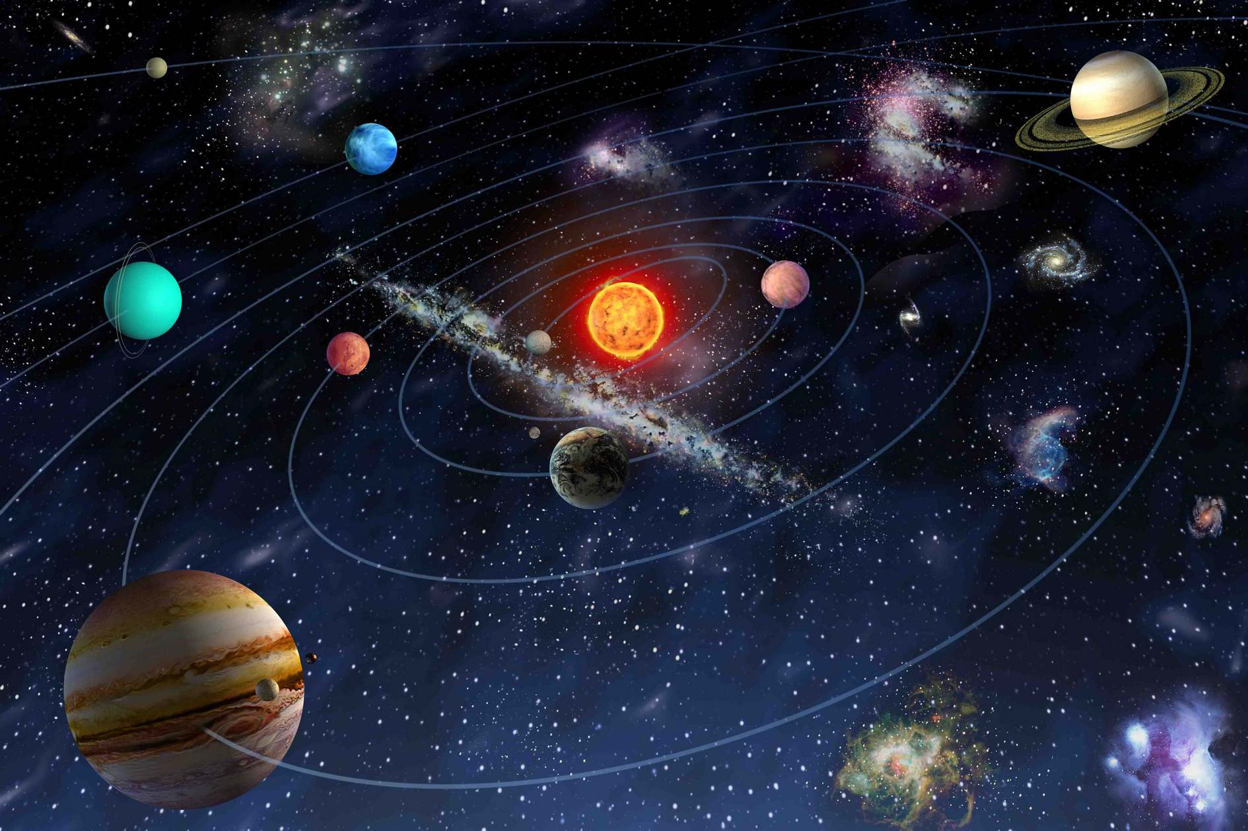

Slide 3
Дякую! Все правильно!
Тепер ми можемо летіти!

Slide 4
Планета Земля – це найбільша планета земної групи. Обертається Земля навколо Сонця за 365.3 доби. Доба триває 24 години
Планета
Земля

Slide 7
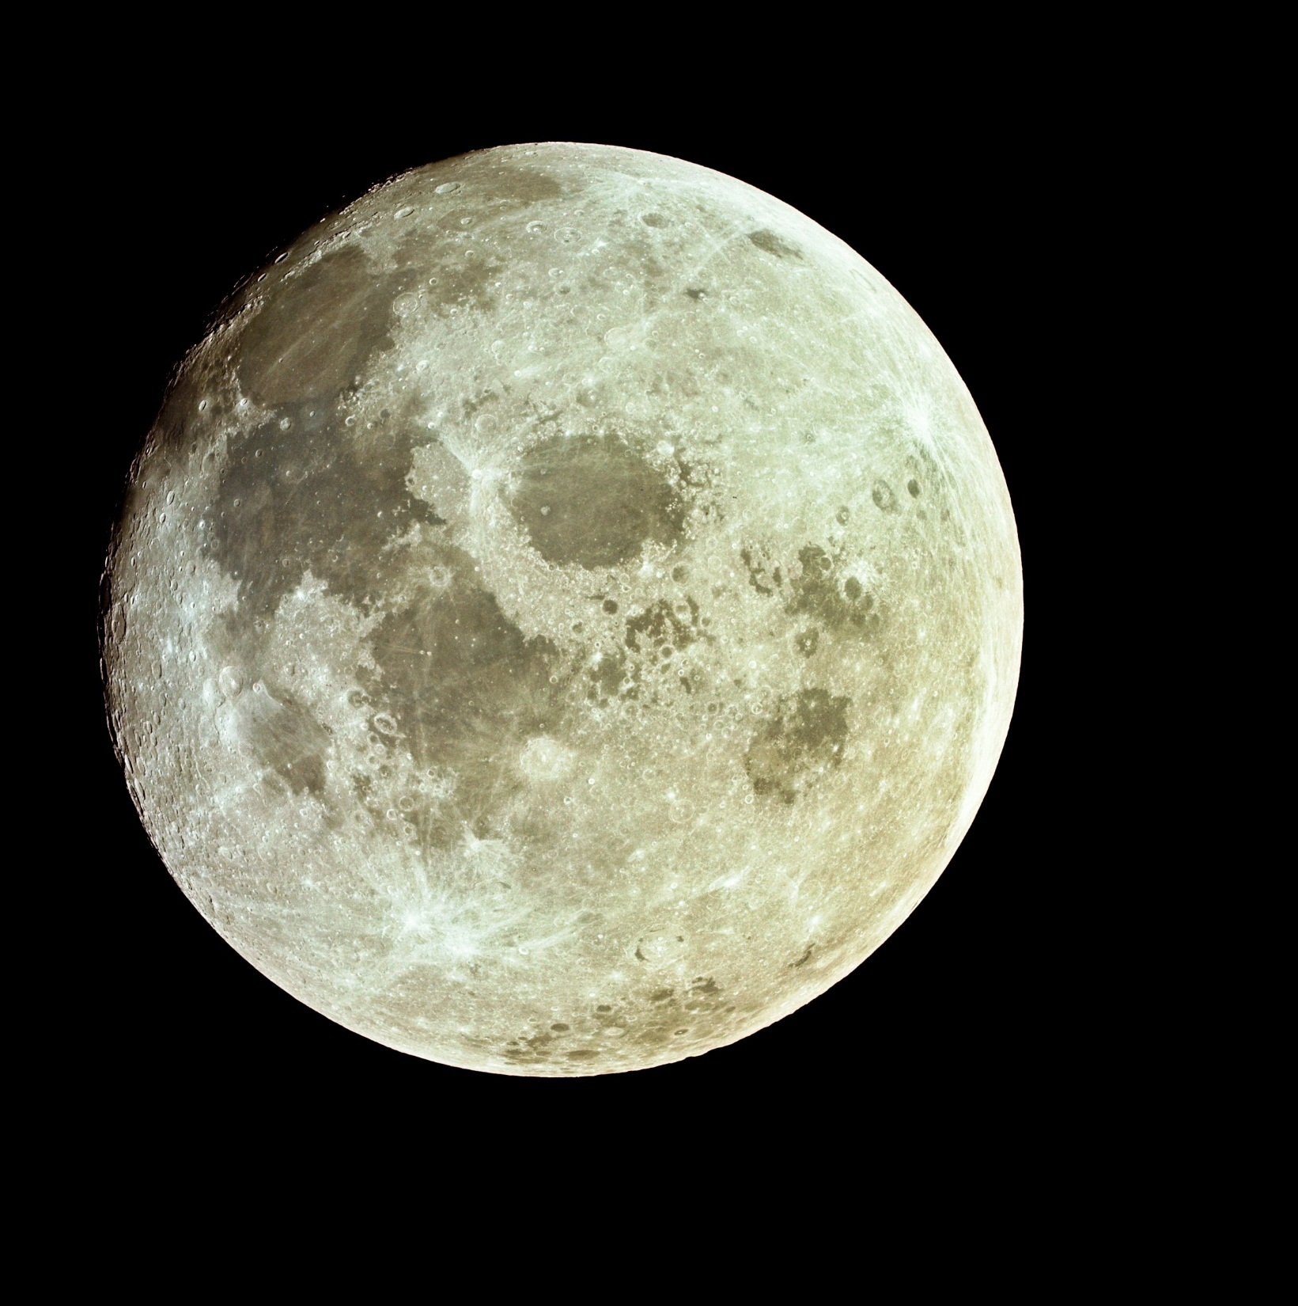
Супутник Землі
Місяць

Slide 8
Найближче до Землі небесне тіло – Місяць. Це єдиний природний супутник нашої планети

Slide 9
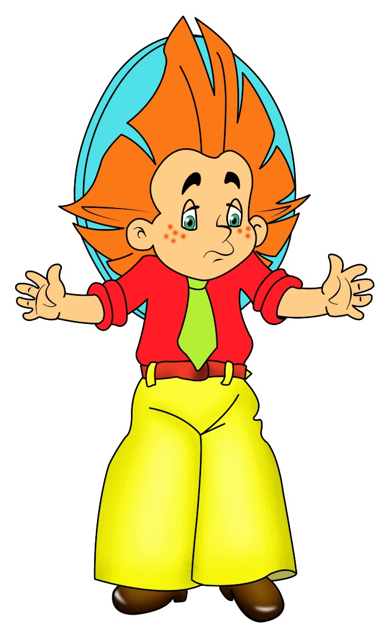

Slide 10
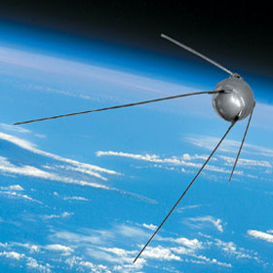
1,2; 0,312; 4,51; 7,9; 1,012; 0,001; 3,5; 1,111; 7,09; 6,125
0,001; 0,312; 1,012; 1,111; 1,2; 3,5; 4,51; 6,125; 7,09; 7,9

Slide 11
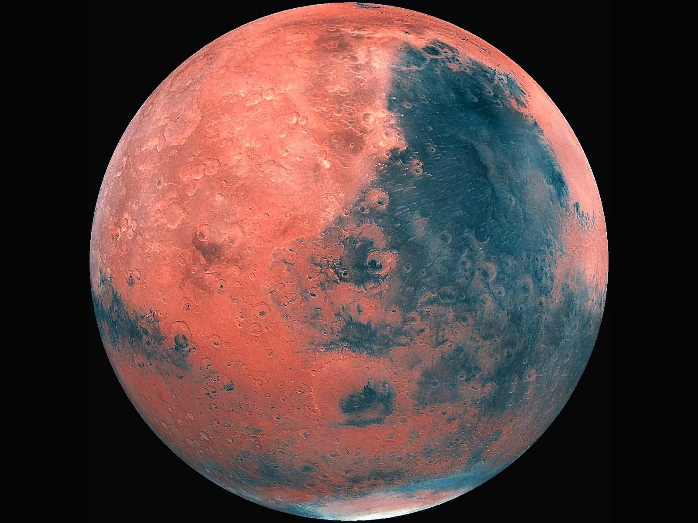
Марс називають «Червоною планетою», бо ґрунт на Марсі насичений залізом. Ця планета удвічі менша за Землю але рік там триває 1,9 земних років
Планета
Марс

Slide 12
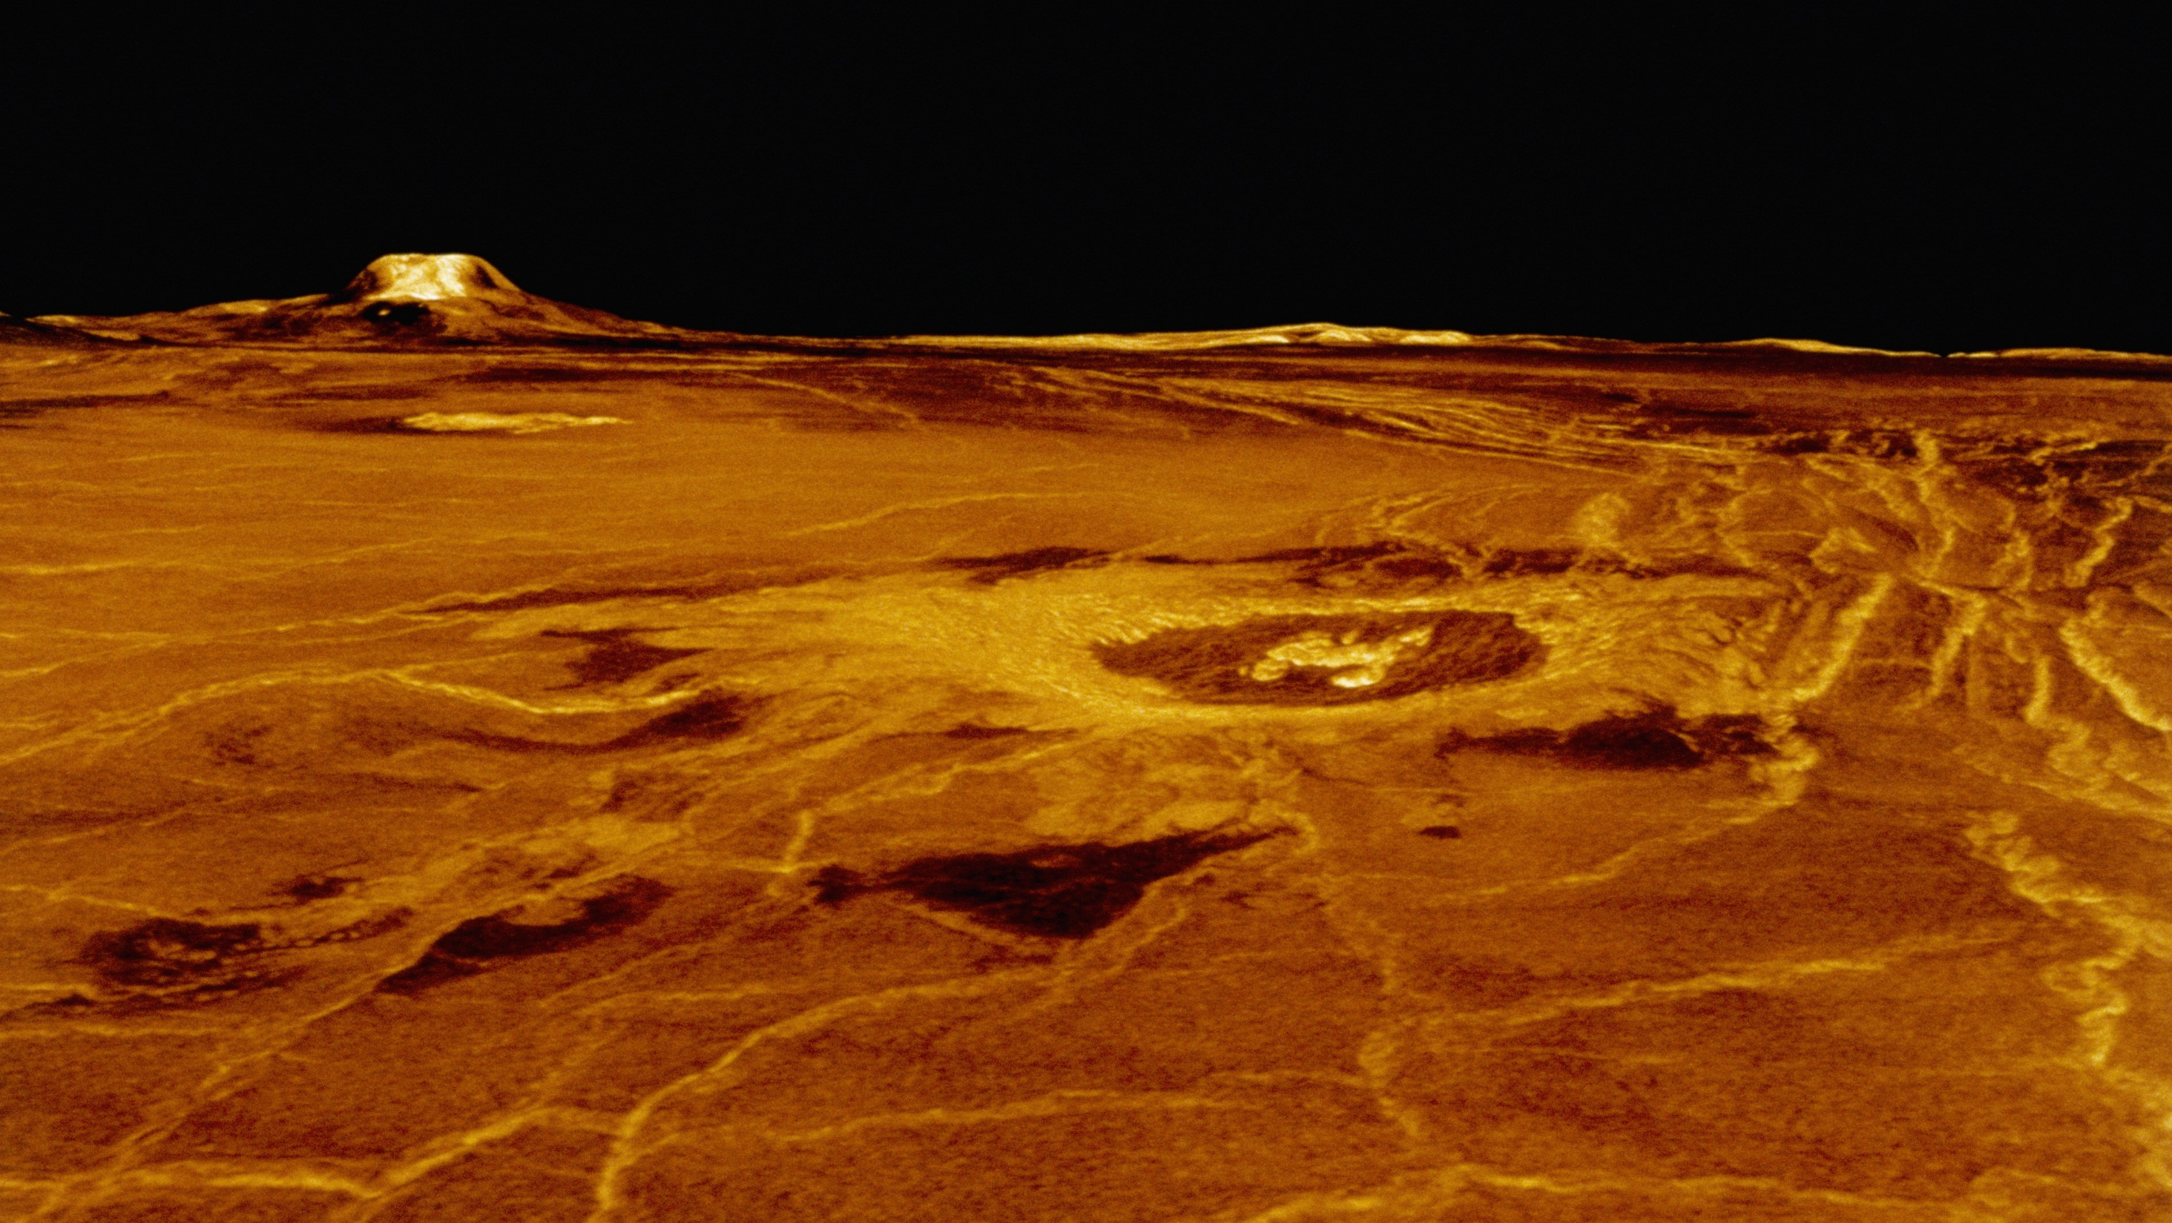

Slide 13
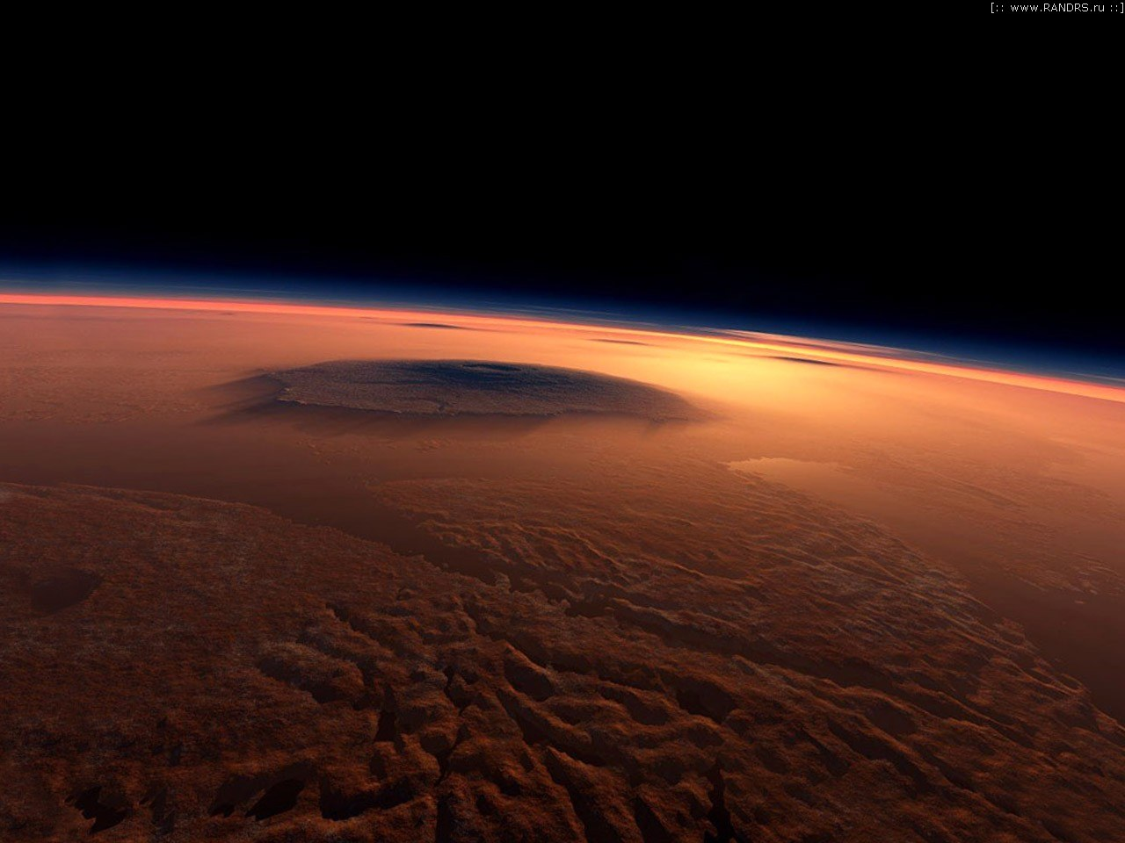

Slide 14
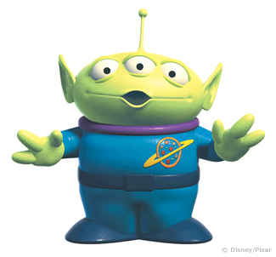
Вашу ракету забрав я! Вона мені дуже подобається! Але якщо ви розв’яжете мої рівняння, то поверну вам її назад

Slide 16
Які розумні діти! Що ж, поверну ракету. Зараз вона прилетить.

Slide 20
Планета
Венера
Венера дещо менша за Землю. Рік на Венері триває 224,7 земних діб, а доба, майже у 117 разів більша, ніж на Землі

Slide 21
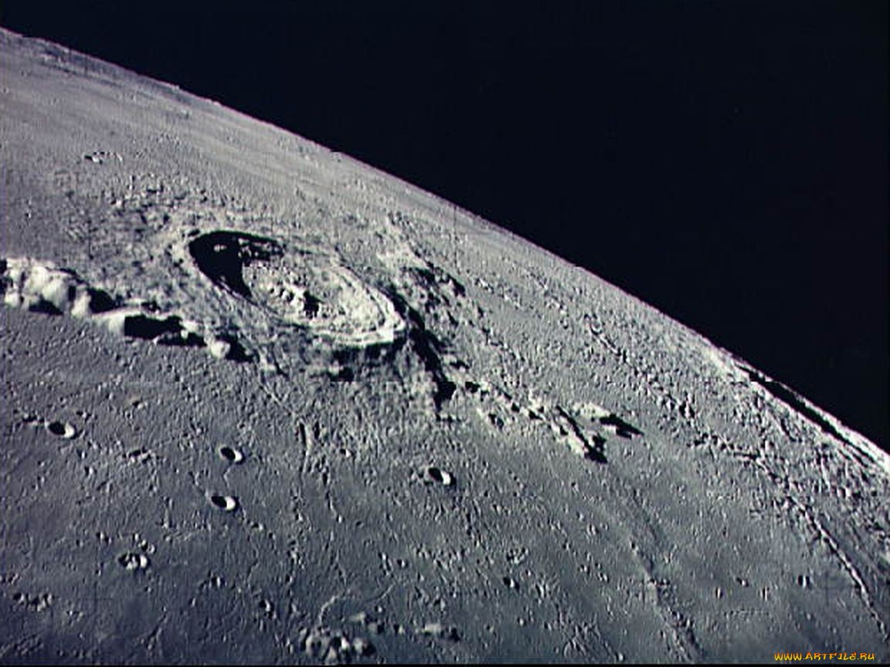

Slide 22
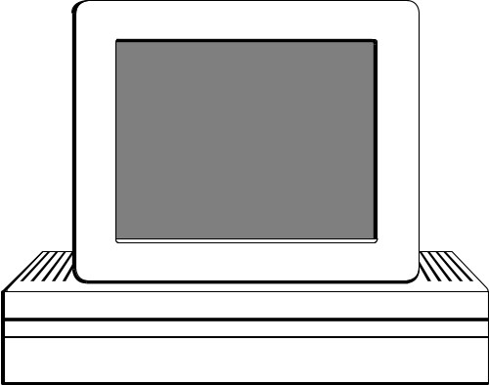
Магічні квадрати
1.6 | 3.6 | 3.2
4.4 | 2.8 | 1.2
2.4 | 2 | 4

Slide 25
Планета
Меркурій
Меркурій – найближча до Сонця планета (58 млн км). Його поверхня нагрівається до 400°С Навколо своєї осі Меркурій обертається дуже повільно, доба на ньому становить 176 земних діб.

Slide 26
Планета Меркурій є першою планетою від Сонця. Також вона є не тільки пекельно спекотною, вона ще й цілком покрита самородною сіркою. Простори планети покриті застиглою лавою. Її достатньо для того, щоб покрити поверхню України шаром завтовшки 5,6 м.

Slide 27
А. 0,05 = 0,050
Б. 0,69 = 0,069
В. 0,70 = 0,7
Г. 0,3 = 0,30

Slide 29
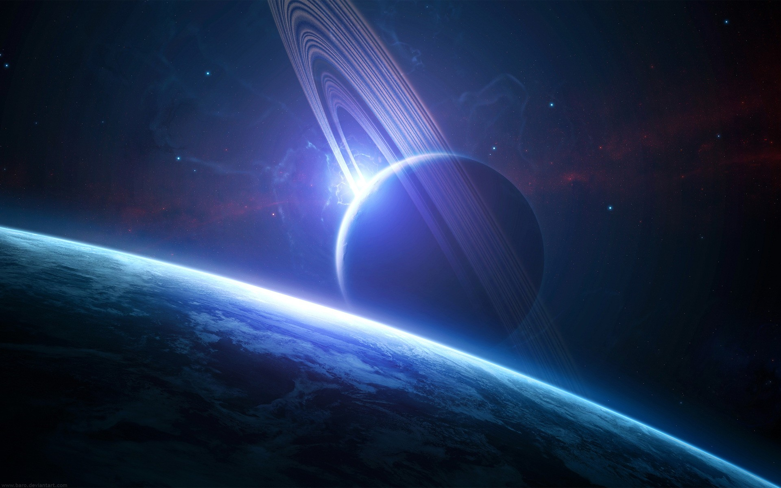

Slide 30
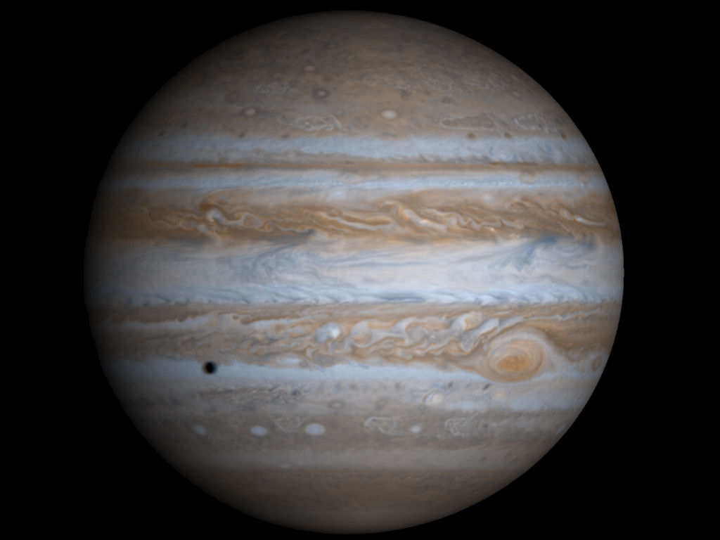
Планета
Юпітер

Slide 31
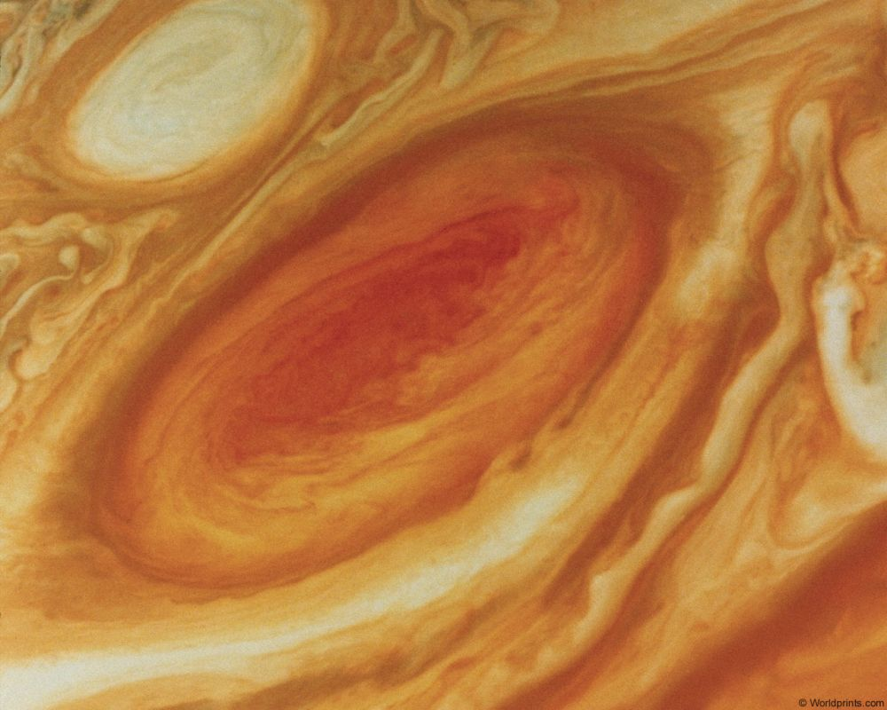

Slide 32
А. 0,48 < 0,43
Б. 0,06 < 0,0039
В. 0,94 > 0,62
Г. 0,05 = 0,5

Slide 35
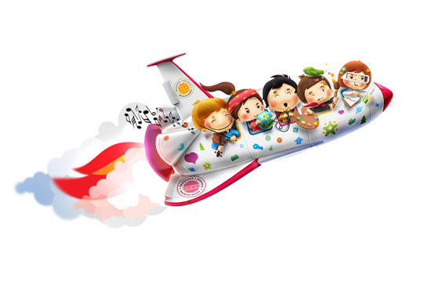
Привіт, куди ви летите?
Привіт! Розв’яжіть завдання і дізнаєтесь!

Slide 36
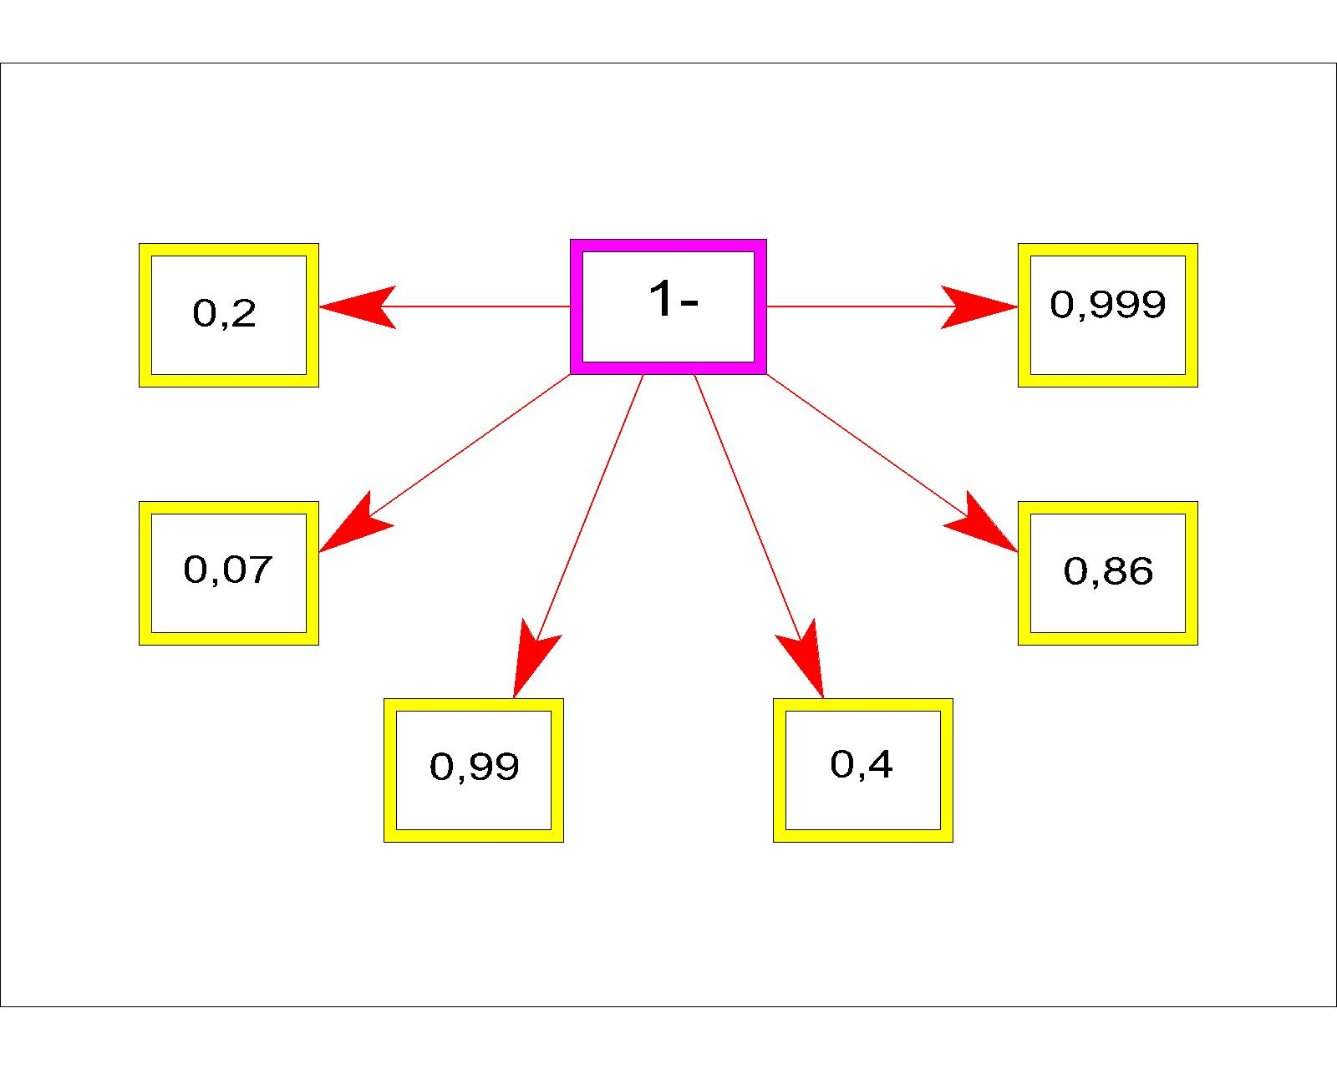

Slide 38
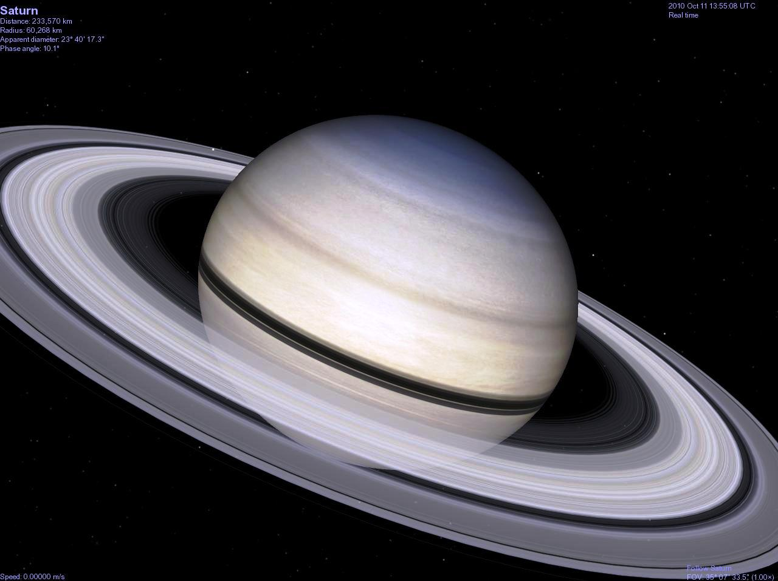
Планета
Сатурн

Slide 39
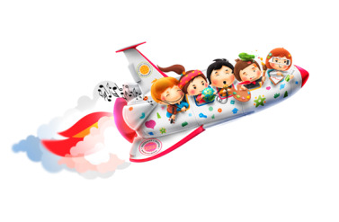

Slide 40
Над презентацією працювала вчитель математики Шумського НВК Бундик Людмила Адамівна
.

